Slide 1
Теорія симбіогенезу і виникнення еукаріотів
Даниленко 11-А

Slide 2
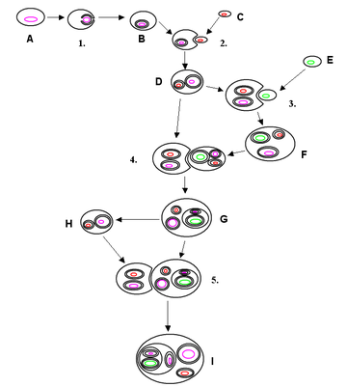
Теорія симбіогенезу
Теорія симбіогенезу – гіпотеза, згідно з якою всі еукаріотичні організми є результатом своєрідного симбіозу різних видів прокаріотів.

Slide 3
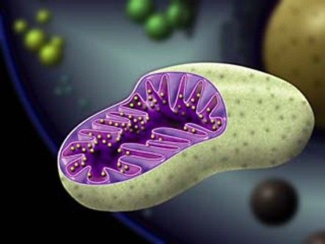
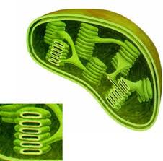
Відмінність мітохондрій та пластид від інших органел цитоплазми
Мають двошарову оболонку.
Містять власний генетичний апарат у вигляді згорнутої у кільце молекули ДНК.
Мають свої, дрібніші за звичайні, рибосоми.
Відтворюються, як і клітини, шляхом поділу навпіл.

Slide 4
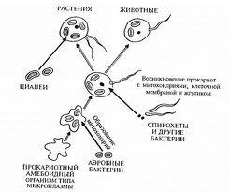
Етапи симбіогенезу
РОСЛИНИ
ТВАРИНИ
Утворення хлоропластів
Виникнення прокаріотів з мітохондріями, клітинною мембраною і джгутиком
Ціанобактерії
Утворення мітохондрій
Бактерії спіралеподібної форми
АЕРОБНІ БАКТЕРІЇ
ПРОКАРІОТИЧНИЙ АМЕБОЇДНИЙ ОРГАНІЗМ

Slide 5
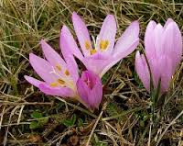
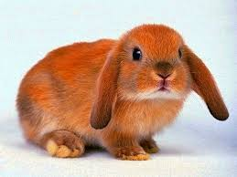
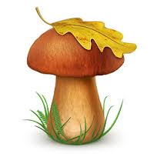
Схема еволюції органічного світу відповідно до теорії симбіогенезу
Царство Тварини
Царство Гриби
Царство Рослини
Надцарство Ядерні
Вищі рослини
Хребетні
Багатоклітинні
зелені
Багатоклітинні водорості
Безхребетні
червоні
Одноклітинні гриби (протисти)
бурі
зелені
Багатоклітинні тварини
Одноклітинні водорості (протисти)
Найпростіші (протисти)
Симбіоз з різними бактеріями
Симбіоз гетеротрофних бактерій з ціанобактеріями
Формування еукаріотної клітини
Надцарство Доядерні
Царство Бактерії
Спільний предок

